Slide 1
VOORLICHTINGSAVOND
Loopbaanoriëntatie en begeleiding (LOB)
&
Beroepenstage
Patricia Mendeszoon
Pascual Westerholt

Slide 2
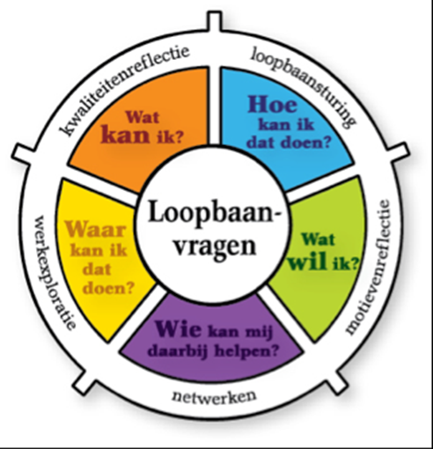
Loopbaancompetenties
Vijf loopbaancompetenties
  Motievenreflectie
  Netwerken
  Werkexploratie
  Kwaliteitenreflectie
  Loopbaansturing

Slide 3
Inhoud van de lessen
Wie ben ik (in de groep)?
Wat kan ik?
Wat wil ik?
(Wat kies ik?)
+ Loopbaangesprekken

Slide 4

Wat is LOB?

Slide 5
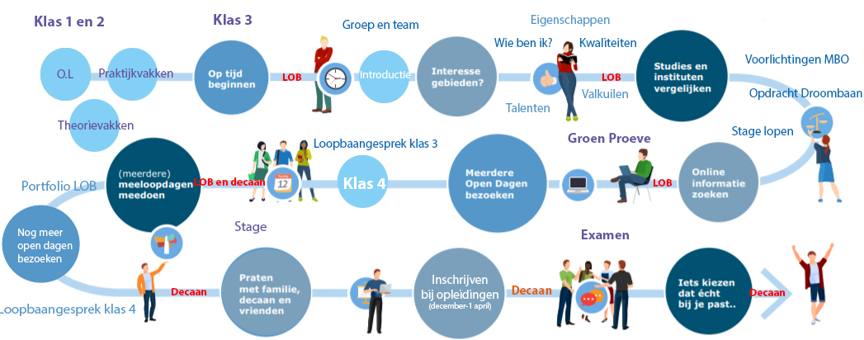

Slide 6
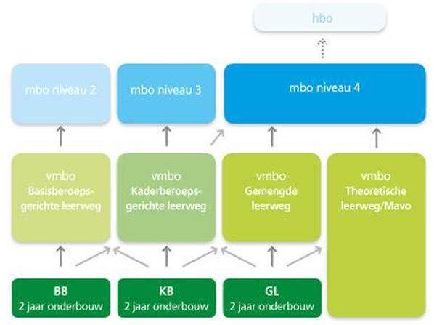
Niveaus en leerwegen
Leerweg bepaalt niveau
BOL
BBL

Slide 7
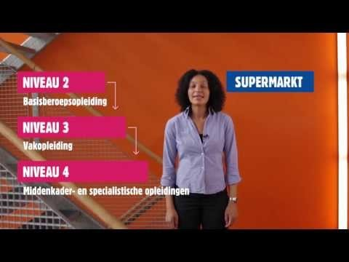

Slide 8
Sectoren en Domeinen
VeVa & defensie, veiligheid
Sport en bewegen, onderwijs en kinderen, verpleging, ouderen en gehandicaptenzorg, maatschappelijk werk, enz.

Slide 9
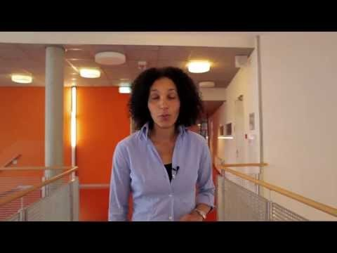

Slide 10
Aanmelden in leerjaar 4
Aanmelden bij een mbo-opleiding
  Via website of open dag
  Numerus fixus / aanvullende eisen
  Documenten aanleveren
Voldoen aan de eisen + voor 1 april aanmelden
Niet-bindend studieadvies vanuit mbo-opleiding
In jaar 1 geeft de mbo-opleiding een bindend studieadvies

Slide 11
Rol van ouders/verzorgers
In gesprek gaan en blijven
Onderzoeken + meedenken
Ondersteunen
Open dagen bezoeken
Helpen bij kiezen in klas 4

Slide 12
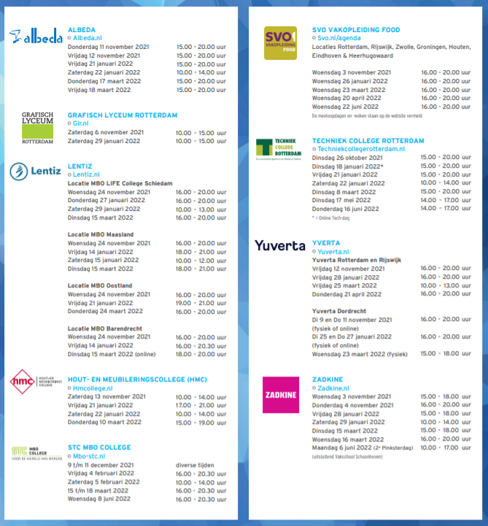

Slide 13
Beroepenstage
Ervaringen opdoen in de praktijk
Kwaliteiten en talenten verder ontdekken
Persoonlijke groei
Beoordeeld worden
Reflecteren en toekomstgericht
Leuke, bijzondere en unieke kans
Voorbereiden op vaardigheden en competenties voor het mbo

Slide 14

Twee stageperiodes
Periode 1: 14 februari t/m 25 februari
Periode 2: 9 mei t/m 20 mei
Totaal aantal stage-uren is 160 uur
  Per dag 8 uur (inclusief pauzes)
  Per week 40 uur

Slide 15
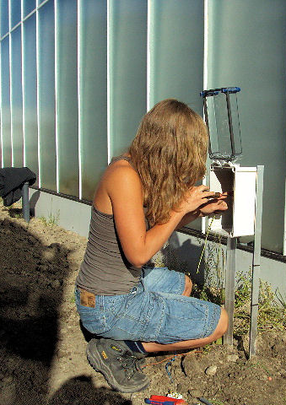
Eisen
Minimaal 1 periode in de groene sector
  Groen, bloem, plant, dier, voeding, outdoor activities en agrarische techniek
Keuze uit: doorleren op hetzelfde bedrijf of nieuwe ervaringen op ander bedrijf
Niet op bekend terrein (familie, vrienden, bijbaan): kies bewust!
Notes:
Maaike was actief bij de techniekafdeling van tuinbouw-technisch bedrijf en heeft veel geleerd bij een servicemonteur. Nu is zij administratief medewerkster bij een tuinbouwbedrijf.

Slide 16
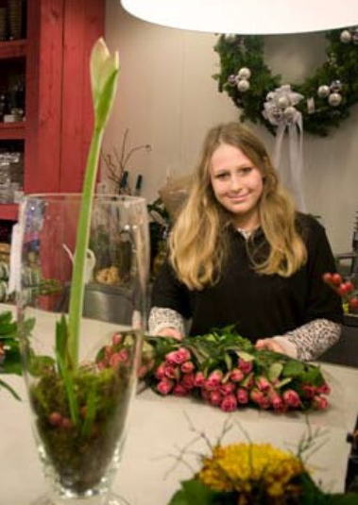
Begeleiding
Lessen LOB / mentorlessen / profielvakken / theorievakken
Stagecoördinatoren
Stagecoach vanuit school
Stagebegeleider vanuit bedrijf
Ouders/verzorgers en netwerk ter ondersteuning

Slide 17
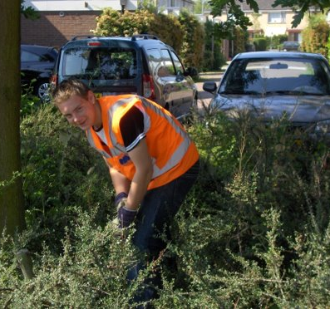
Stagecontract en opdrachten
Stagecontract
  Overeenkomst tussen alle partijen (bedrijf, school, leerling/ouders/verzorgers)
  Voor beide stageperiodes een contract
  Uitdelen en inleveren tijdens LOB-lessen
  Periode 1 inleveren: week 2 – 10 t/m 14 januari
Stageopdrachten
  Urenregistratie via programma Stagerage
  Uitvoeren van opdrachten en maken van stageverslag
  Beoordeling vanuit stagebegeleider
  Periode 1 verslag inleveren: vrijdag 11 maart
Notes:
Ruben bij hoveniersbedrijf Living Garden in Vlaardingen. Hij heeft nu een paar jaar zijn eigen hoveniersbedrijf.

Slide 18
Weekplanning en steun ouders/verzorgers
Geen schoolrooster
Ziek of afwezig: melden op school en bedrijf
  Gemiste uren worden ingehaald in het weekend of in de vakantie
Andere inspanning, nieuwe indrukken
Hulp van thuis tijdens de zoektocht naar een bedrijf
Betrokkenheid tijdens de stageperiode: luister naar de ervaringen en stel gerichte vragen
Steun tijdens deze periode is zeer waardevol.

Slide 19
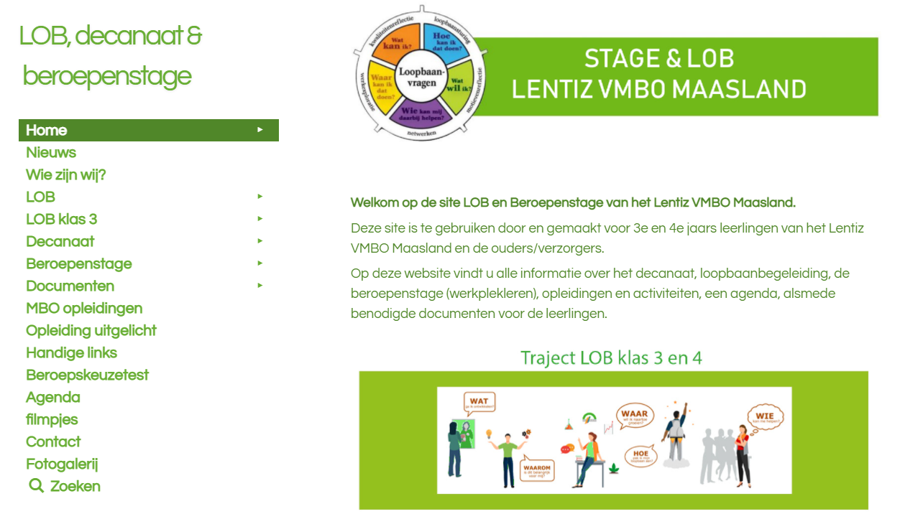

Slide 20

Vragen en contactgegevens
Mailadres LOB: lobmaasland@lentiz.nl
Mailadres stage: stage-mlc@lentiz.nl
Patricia Mendeszoon: pmendeszoon01@lentiz.nl
Pascual Westerholt: pwesterholt03@lentiz.nl
Website LOB/stage: www.lobstage-lentizmaasland.nl/
Belangrijke data:
9 december: voorlichtingsmiddag op school
10 + 11 december: studiekeuzebeurs West – Ahoy
Beurs bekijkjetoekomstnu: geannuleerd (online)

